Slide 1
수학숙제 2870번
상근이는 수학시간에 딴 짓을 하다가 선생님께 걸렸다.
선생님은 상근이에게 이번 주말동안 반성하라며 엄청난 숙제를 내주었다.
선생님이 상근이에게 준 종이에는 숫자와 알파벳 소문자로 되어있는 글자가 N줄있다.
상근이는 여기서 숫자를 모두 찾은 뒤, 이 숫자를 비내림차순으로 정리해야한다.
숫자의 앞에 0이 있는 경우에는 정리하면서 생략할 수 있다.
글자를 살펴보다가 숫자가 나오는 경우에는, 가능한 가장 큰 숫자를 찾아야 한다.
즉, 모든 숫자의 앞과 뒤에 문자가 있거나, 줄의 시작 또는 끝이어야 한다.
예를 들어, 01a2b3456cde478에서 숫자를 찾으면 1, 2, 3456, 478이다.
선생님이 준 종이의 내용이 주어졌을 때, 상근이의 숙제를 대신하는 프로그램을 작성하시오.
상근이는 수학시간에 딴 짓을 하다가 선생님께 걸렸다.
선생님은 상근이에게 이번 주말동안 반성하라며 엄청난 숙제를 내주었다.
선생님이 상근이에게 준 종이에는 숫자와 알파벳 소문자로 되어있는 글자가 N줄있다.
상근이는 여기서 숫자를 모두 찾은 뒤, 이 숫자를 비내림차순으로 정리해야한다.
숫자의 앞에 0이 있는 경우에는 정리하면서 생략할 수 있다.
글자를 살펴보다가 숫자가 나오는 경우에는, 가능한 가장 큰 숫자를 찾아야 한다.
즉, 모든 숫자의 앞과 뒤에 문자가 있거나, 줄의 시작 또는 끝이어야 한다.
예를 들어, 01a2b3456cde478에서 숫자를 찾으면 1, 2, 3456, 478이다.
선생님이 준 종이의 내용이 주어졌을 때, 상근이의 숙제를 대신하는 프로그램을 작성하시오.
01a2b3456cde478

Slide 2
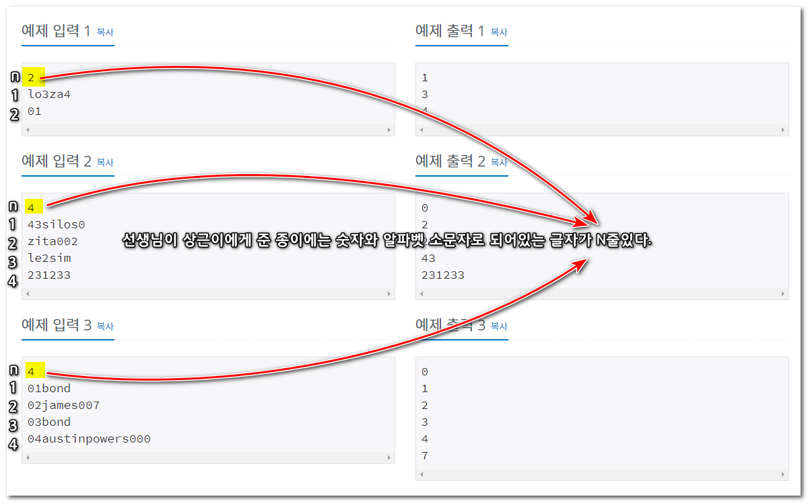

Slide 3
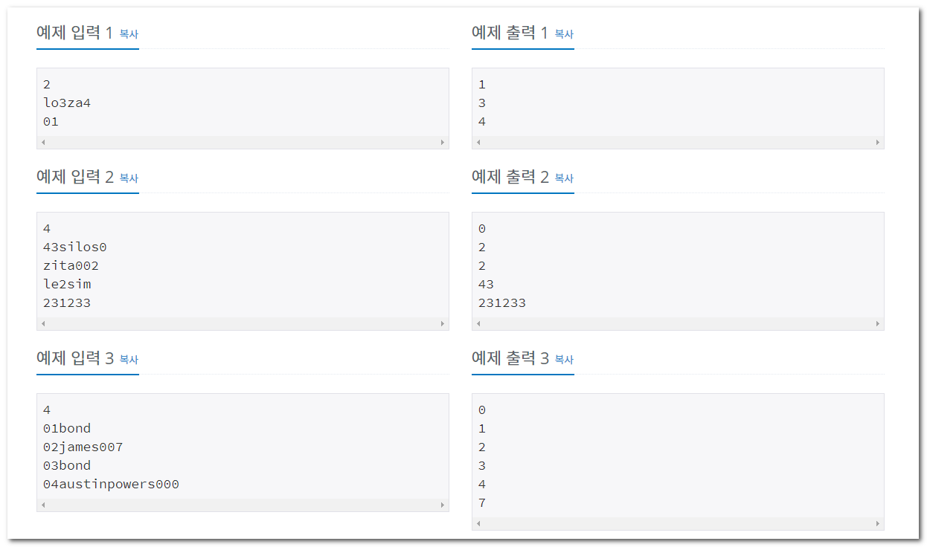
[3, 4, 01]
[43, 0, 2, 2, 231233]
[01, 02, 007, 03, 04, 000]

Slide 4
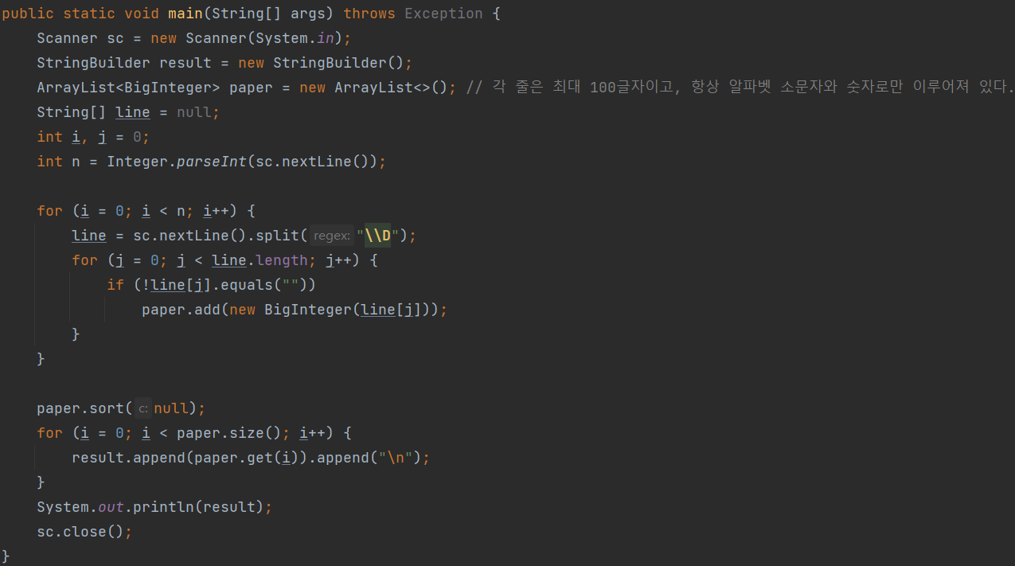
1. 문자열에서 문자와 숫자 분리하기(파싱)
2. 분리한 내용 중 숫자만 paper(리스트)에 담기
3. 오름차순 정렬하기

Slide 5
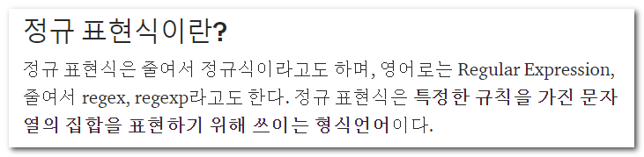
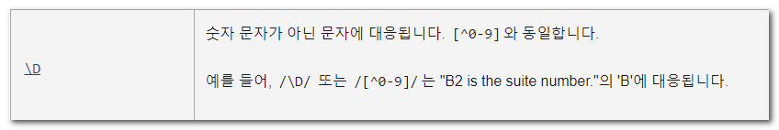


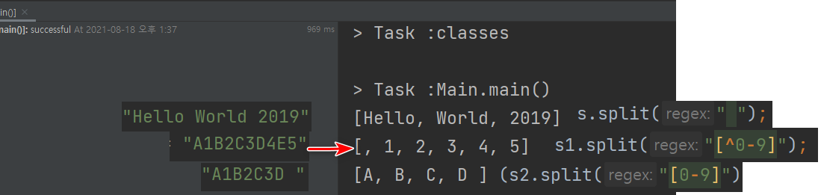
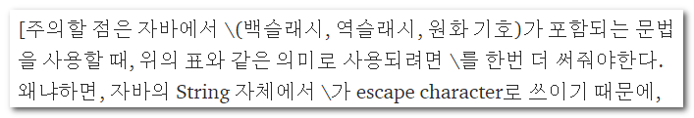
[Java] 정규 표현식(Regular Expression)의 이해 | by dEpayse | dEpayse_publication | Medium

Slide 6
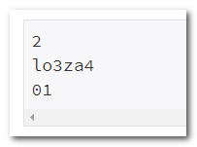
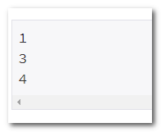
i : n줄만큼 입력 받을 횟수
j : 숫자와 문자 분리된 리스트의 길이만큼 돌 변수
line[] : 숫자와 문자 분리되어 리스트 저장 용도
line = [‘lo’, ‘3’, ‘za’, ‘4’, ‘1’]
line = [‘’, ‘3’, ‘4’, ‘1’]
paper =[3, 4, 1]
i : 비내림차순으로 정렬된 paper(리스트)를 출력
한 글자씩 개행 출력때문에
append(“\n”);

